Slide 1



Chương 4: Việt Nam từ năm 1945 đến năm 1991
TUẦN 19 – TIẾT 28.
BÀI 13: VIỆT NAM TRONG NHỮNG NĂM ĐẦU SAU CÁCH MẠNG THÁNG 8 NĂM 1945

Slide 2
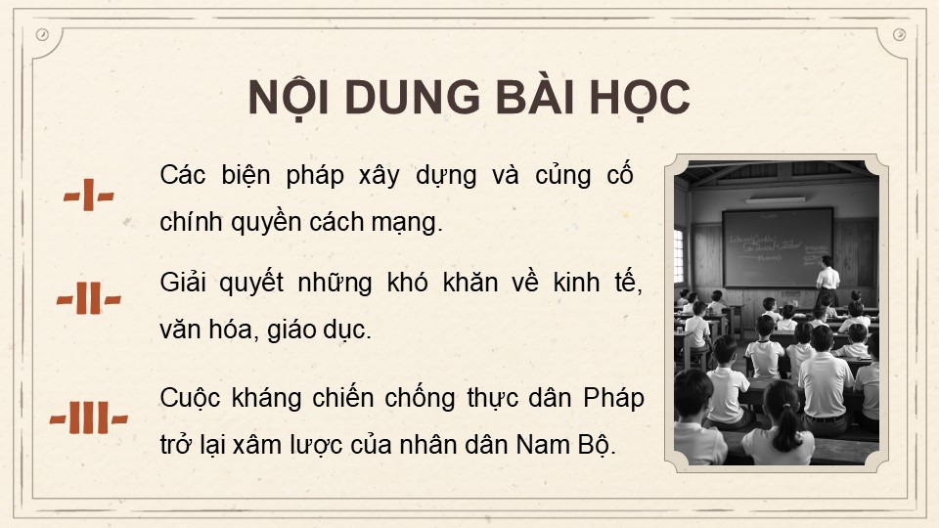

Slide 3
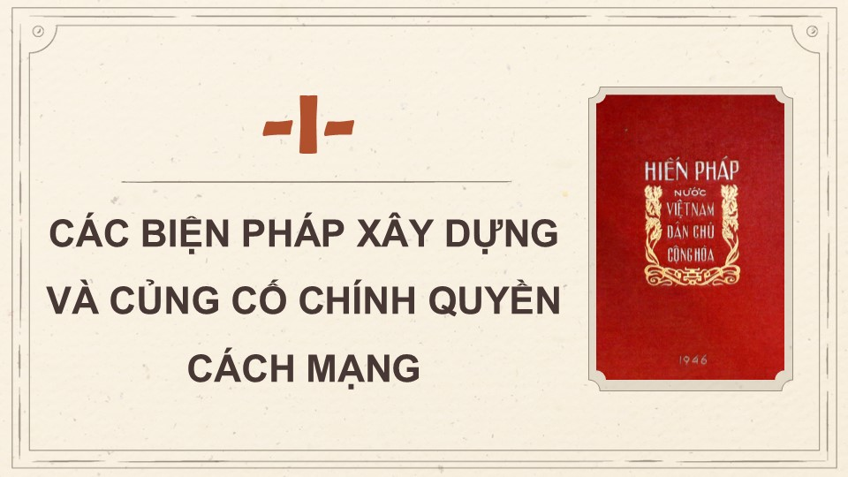

Slide 4

Khó khăn
Chính quyền:
+ Miền Bắc : 20 vạn quân Tưởng + tay sai
+ Miền Nam: Anh giúp Pháp trở lại xâm lược
+ 6 vạn quân Nhật chờ giải giáp
+ Chính quyền mới còn non trẻ
-Kinh tế: nghèo nàn, lạc hậu, nạn đói, nạn lụt...
-Tài chính : trống rỗng

Slide 5
Khó khăn
Văn hoá : hơn 90% dân số mù chữ
- Xã hội : Tệ nạn xã hội như mê tín dị đoan, rượu chè, nghiện hút….tràn lan.

Slide 6
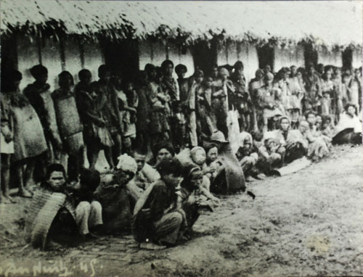
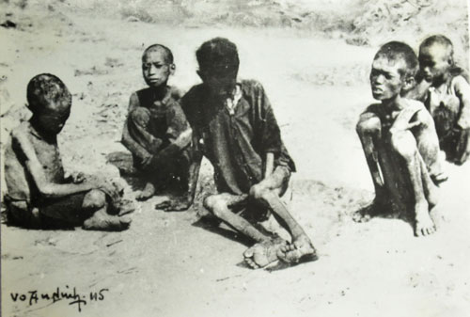
Nạn đói năm 1945

Slide 7
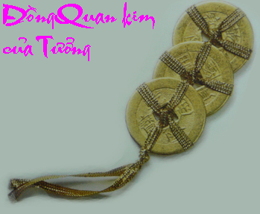
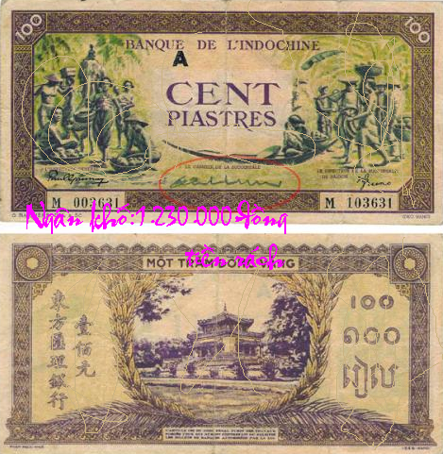
Khó khăn về tài chính
Ngân khố: 1.230.000 đồng (tiền rách)
Đồng Quan kim của Tưởng mất giá

Slide 8
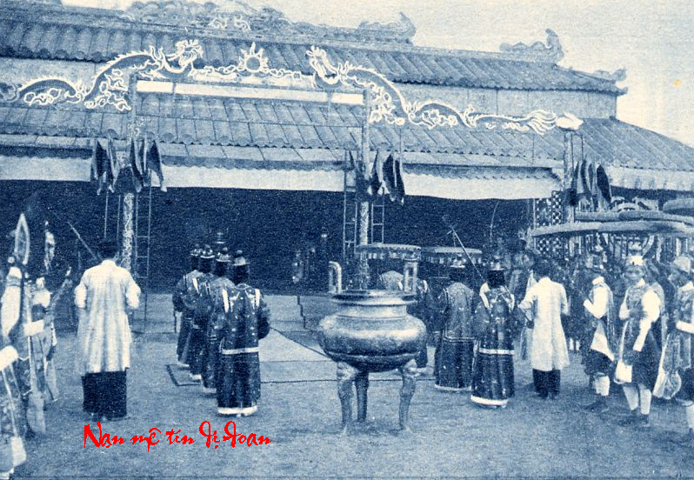
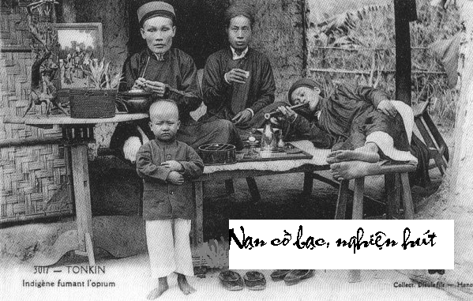
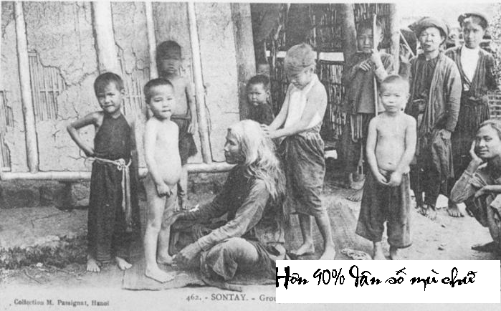
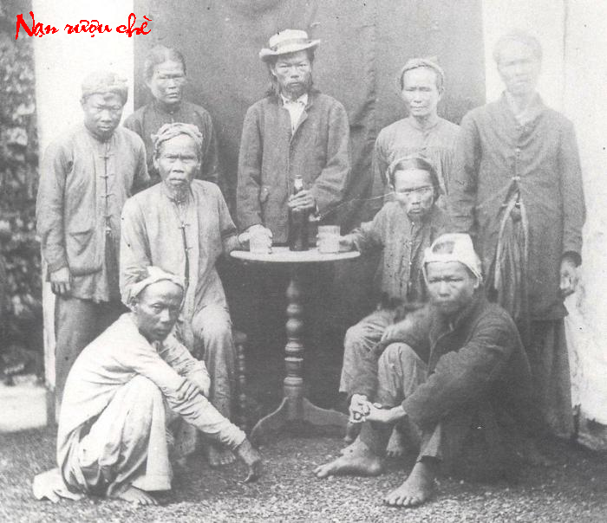

Slide 9


=> Ngàn cân treo sợi tóc

Slide 10
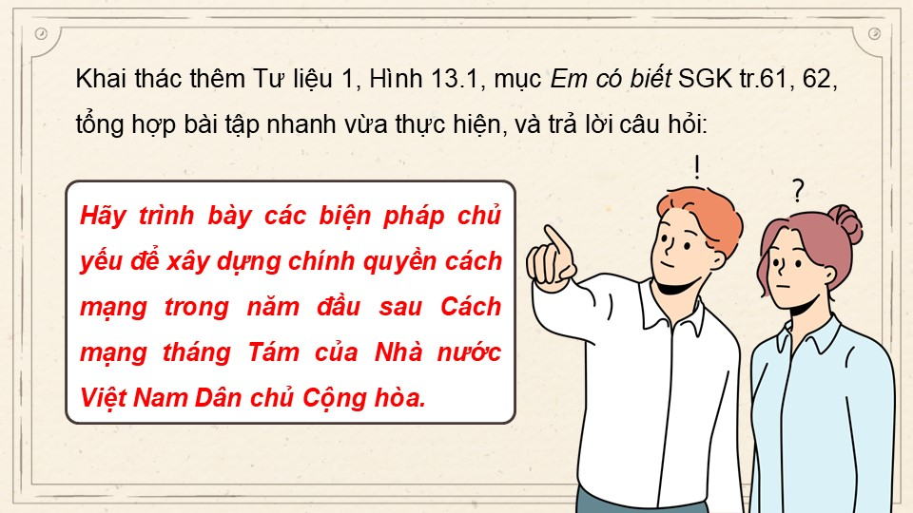

Slide 11
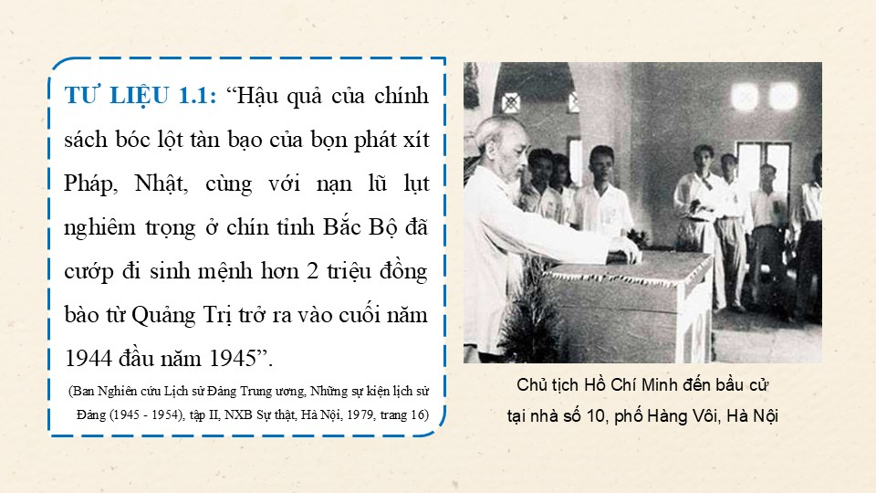

Slide 12
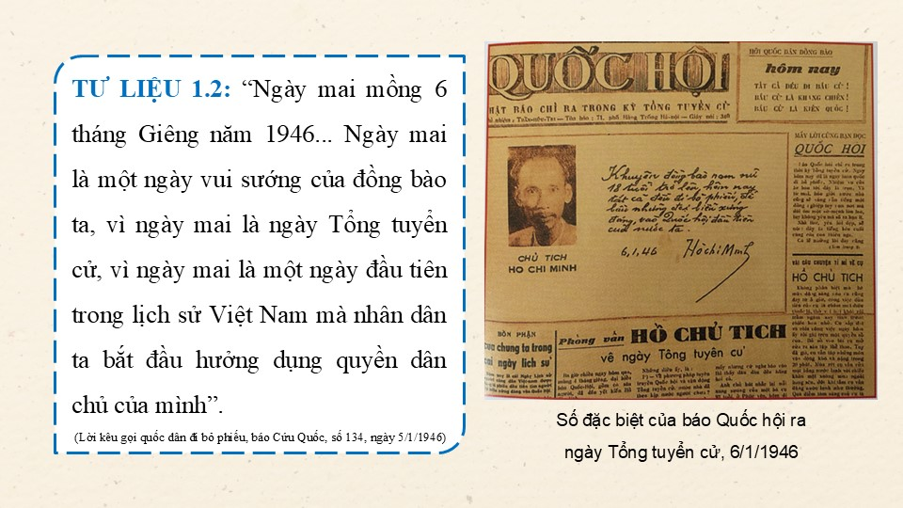

Slide 13
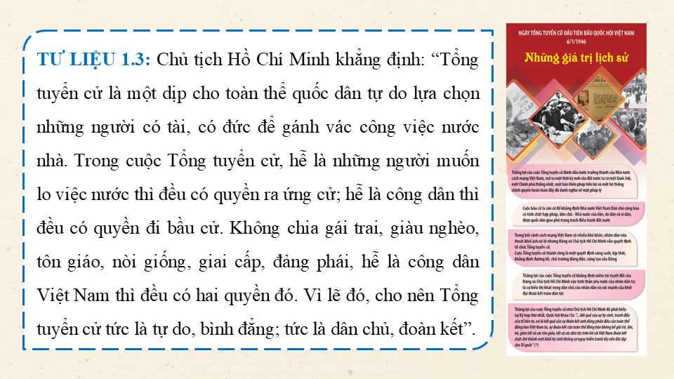

Slide 14
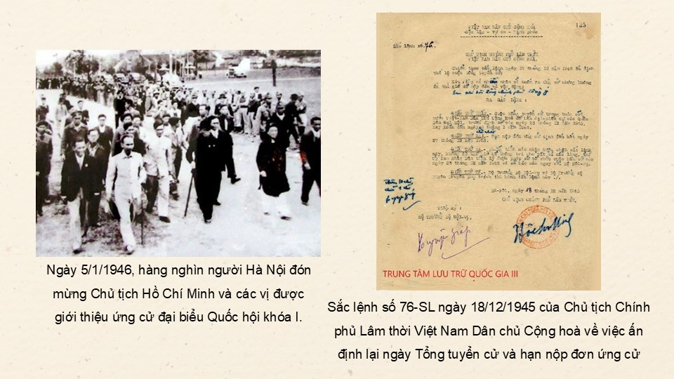

Slide 15
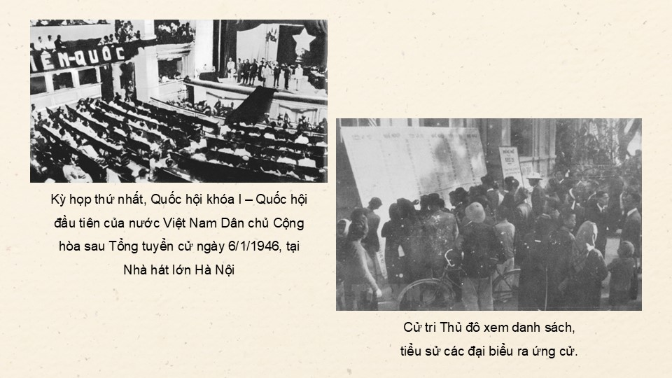

Slide 16
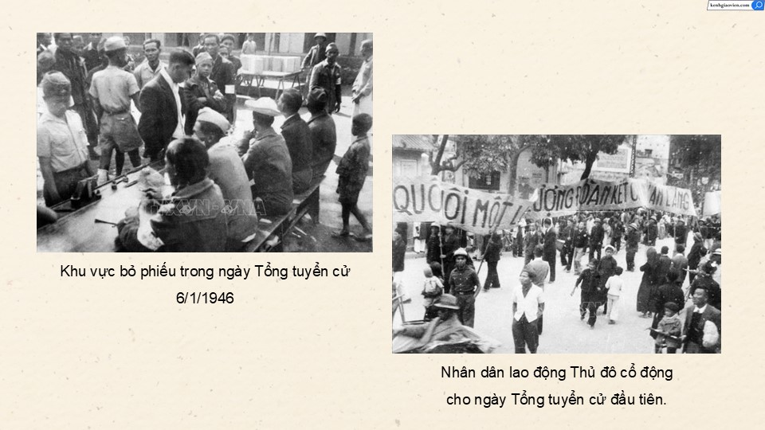

Slide 17
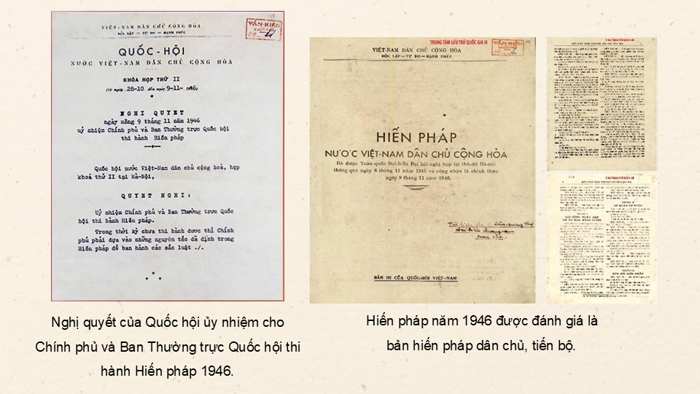

Slide 18
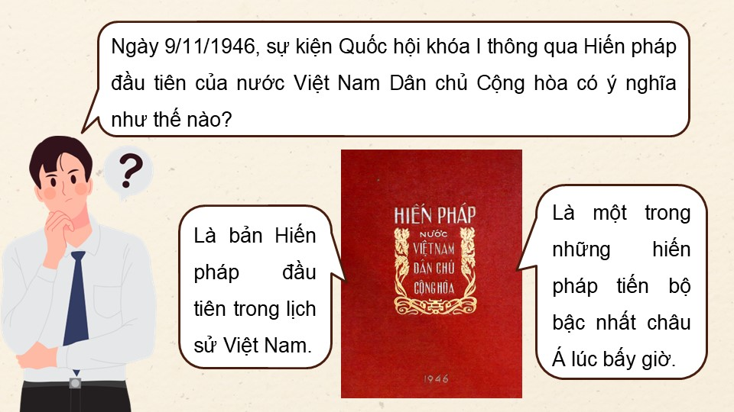

Slide 19
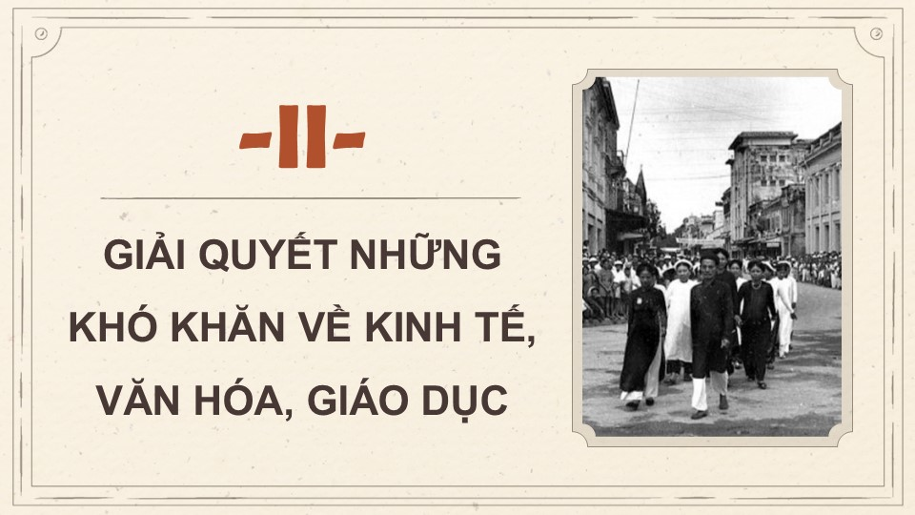

Slide 20
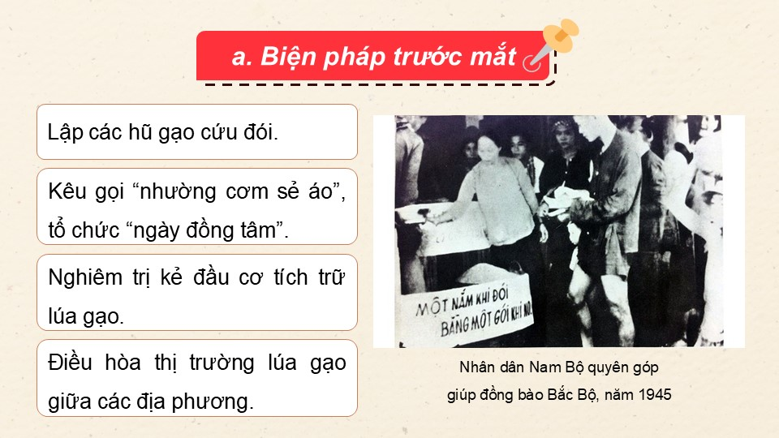

Slide 21
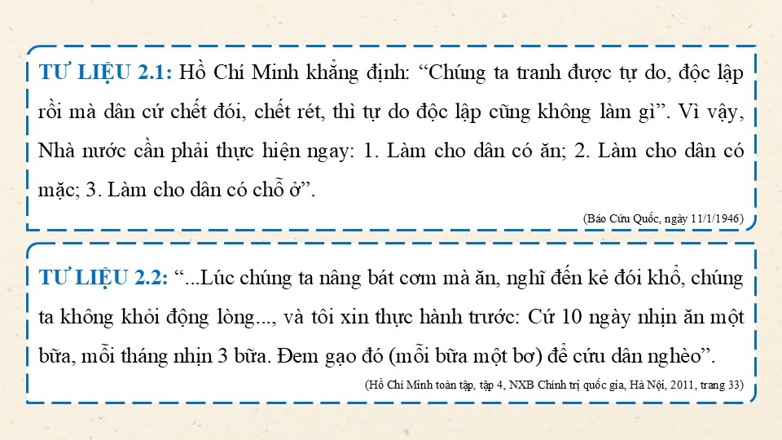

Slide 23
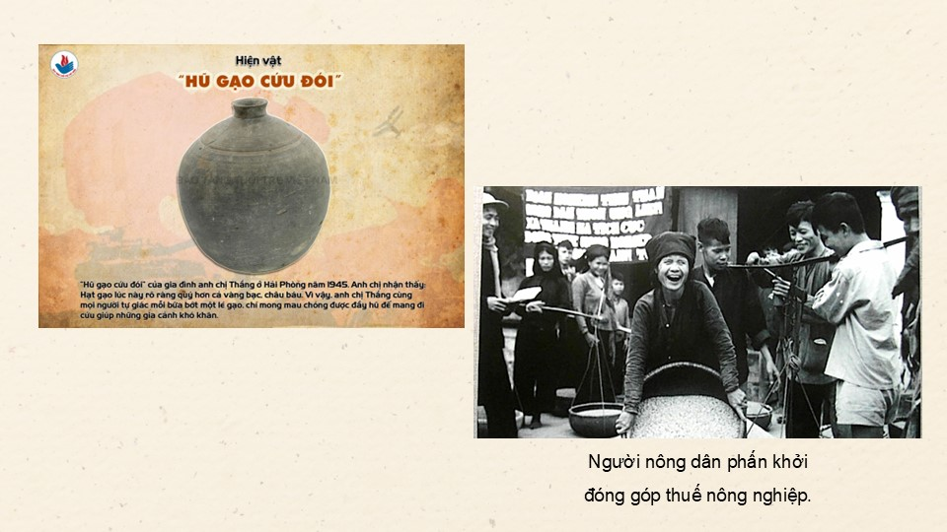

Slide 24
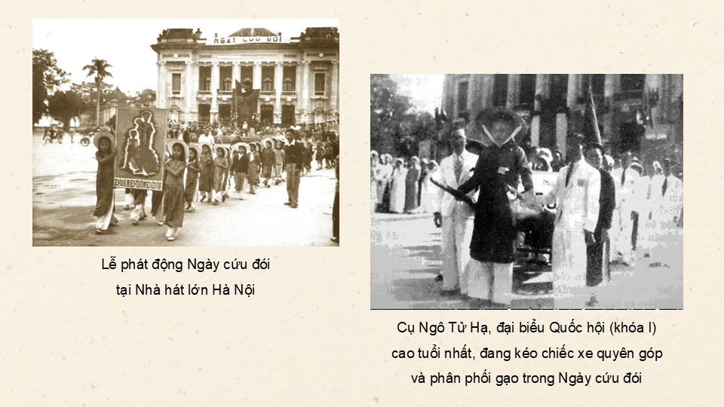

Slide 25
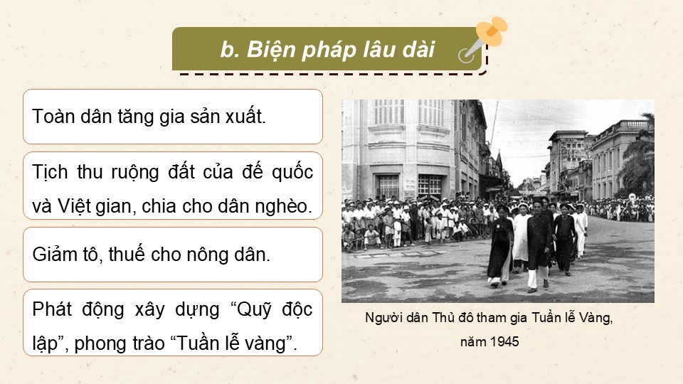

Slide 26
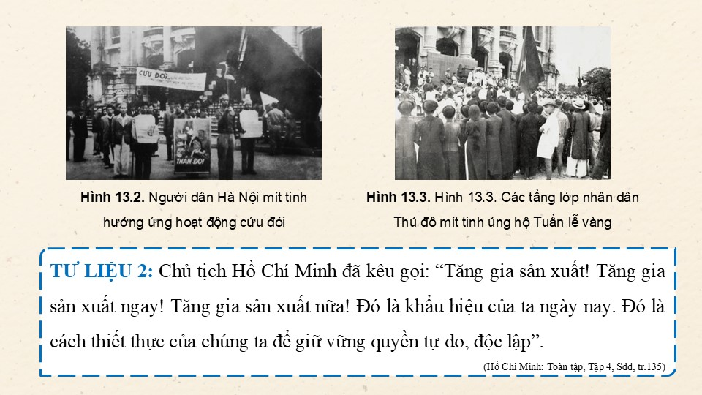

Slide 27
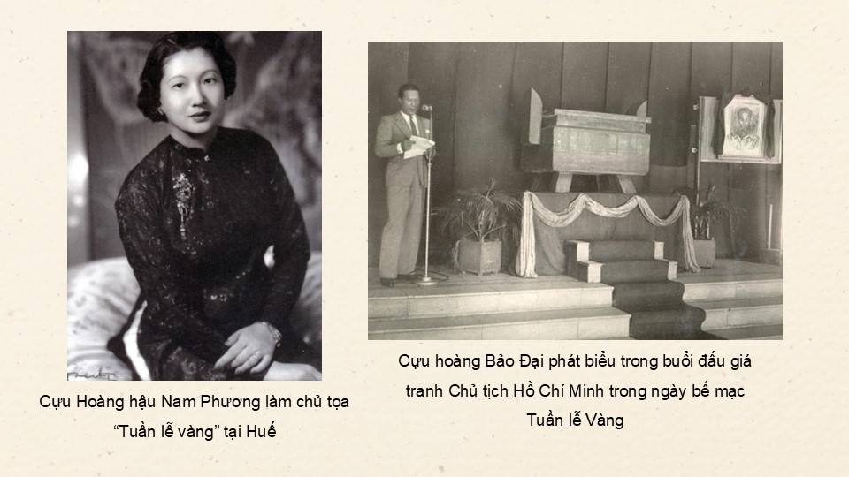

Slide 28
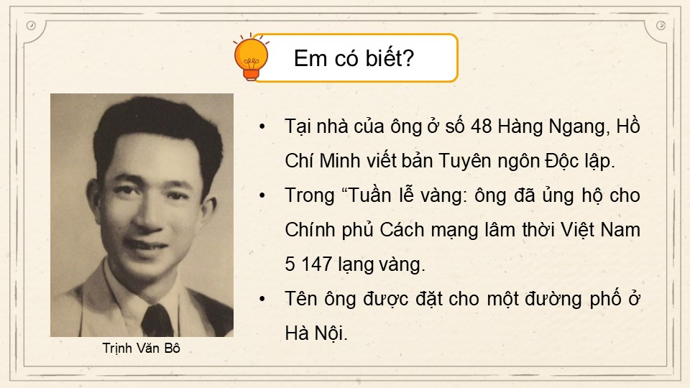

Slide 29
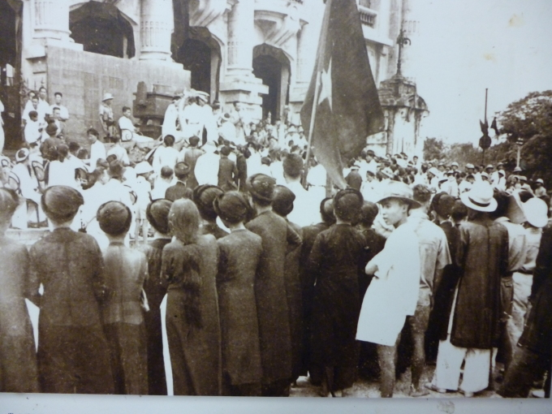
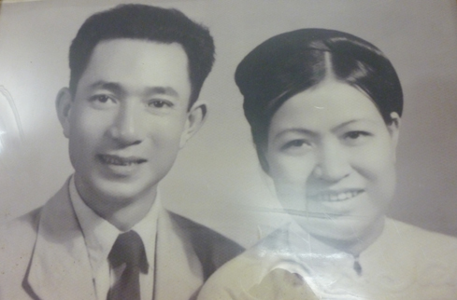
Vợ chồng ông Trịnh Văn Bô, bà Hoàng Thị Minh Hồ- người đã đóng góp hơn 5000 lượng vàng cho cách mạng.
Quang cảnh các gia đình tư sản Hà Nội quyên góp trong Tuần lễ Vàng.

Slide 30
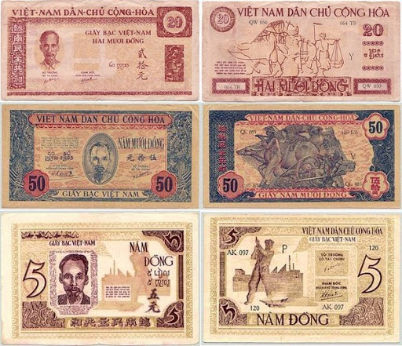
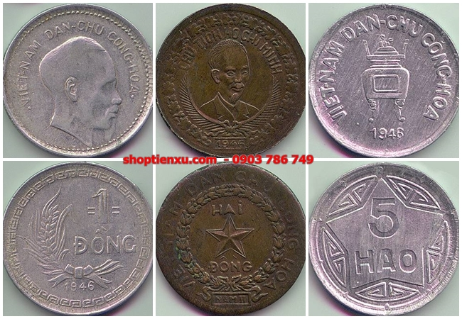
Những đồng tiền đầu tiên của nước Việt Nam Dân chủ Cộng hòa

Slide 31
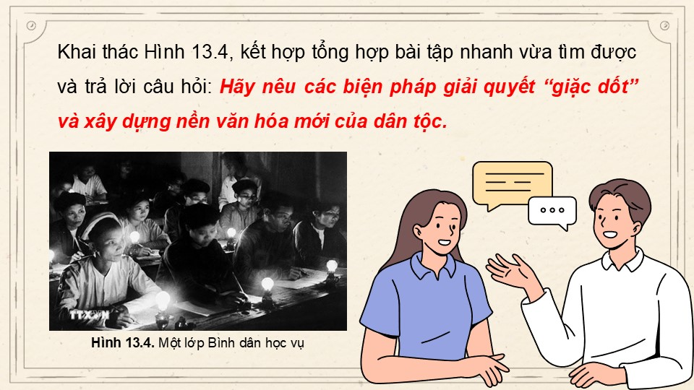

Slide 32
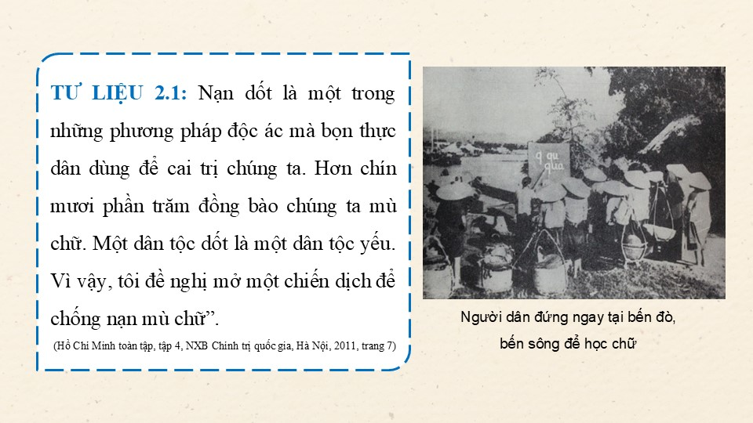

Slide 33
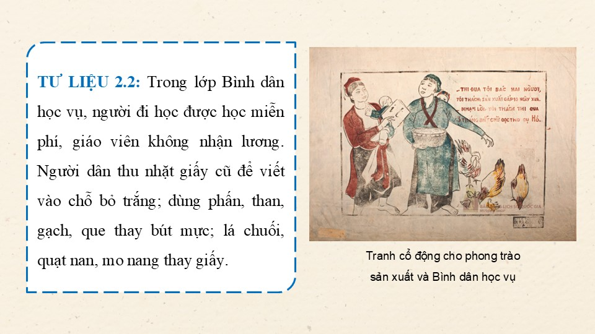

Slide 34
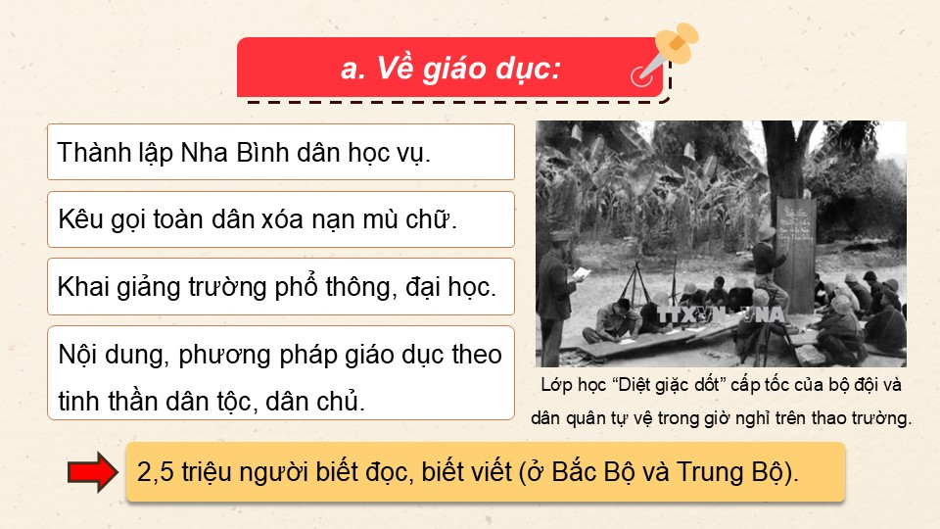

Slide 35
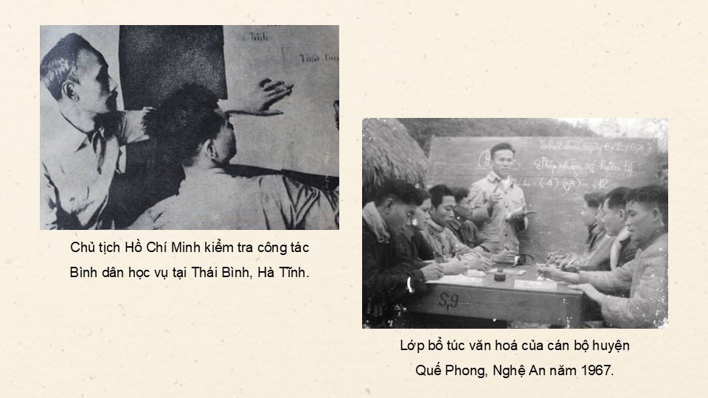

Slide 36
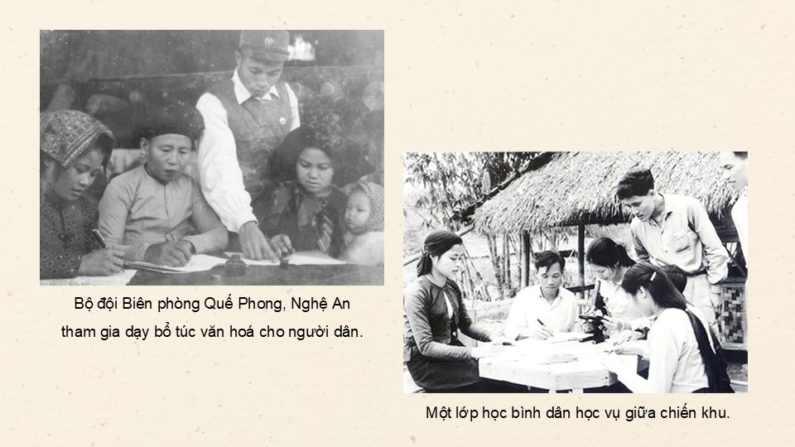

Slide 37
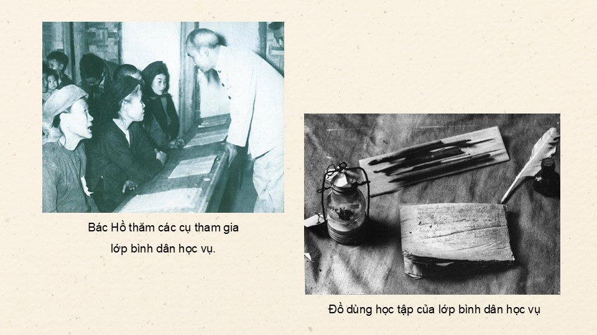

Slide 38
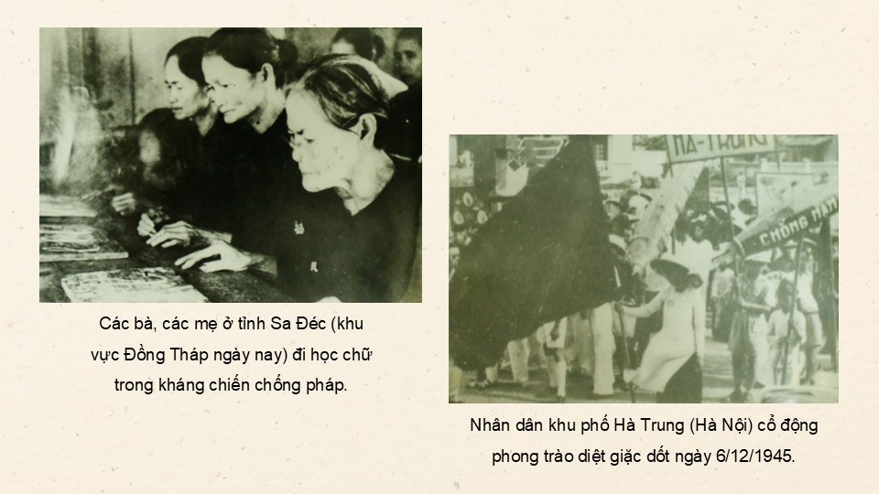

Slide 39
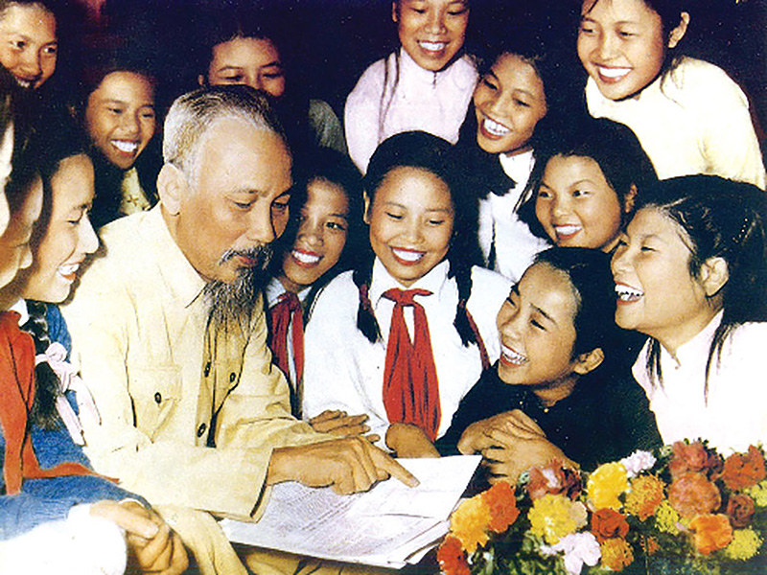
Thư gửi các cháu học sinh nhân ngày khai trường 9-1945:
“ Non sông Việt Nam có trở nên tươi đẹp hay không, dân tộc Việt Nam có bước tới đài vinh quang để sánh vai cùng các cường quốc năm châu được hay không, chính là nhờ một phần lớn ở công học tập của các em” .
(Hồ Chí Minh)

Slide 40
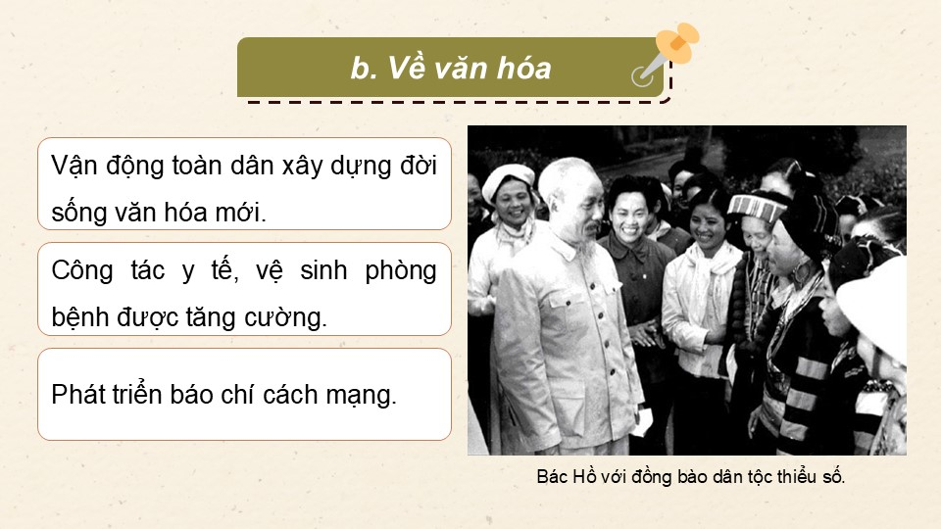

Slide 41
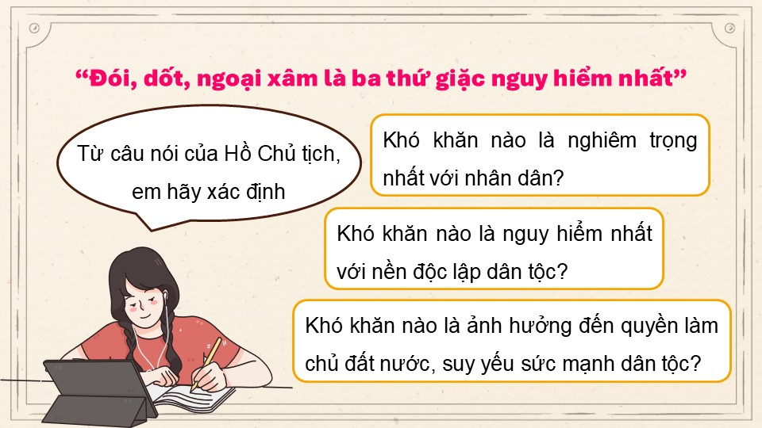

Slide 42
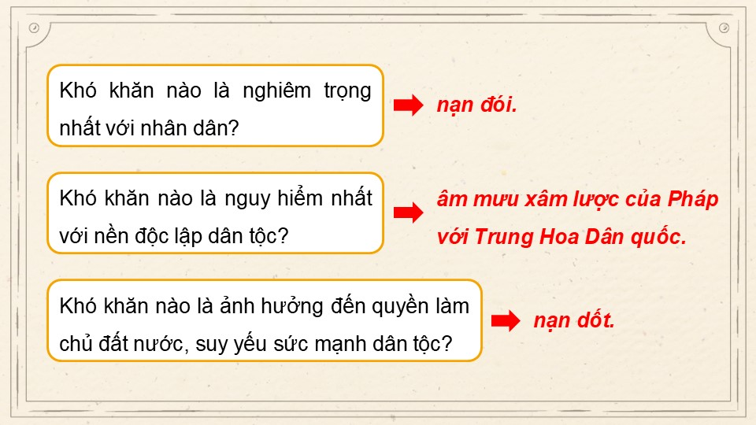

Slide 43
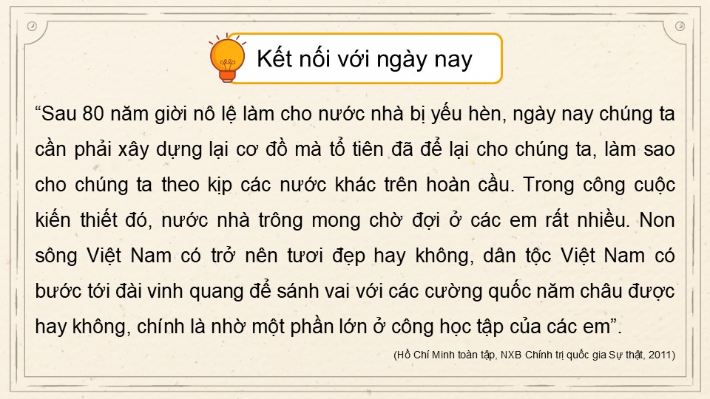

Slide 44
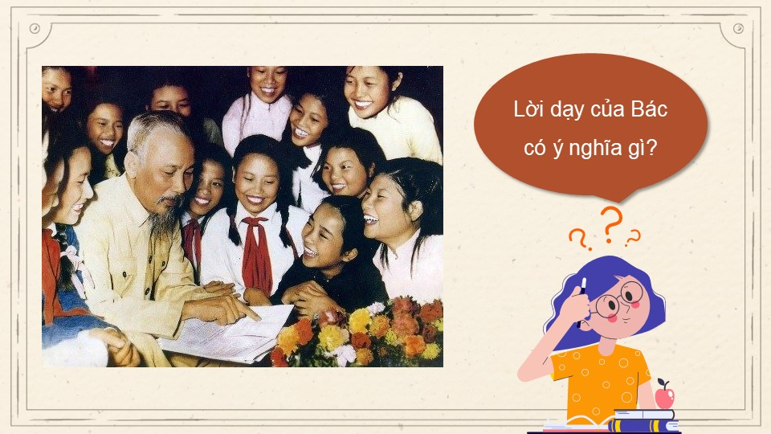

Slide 45
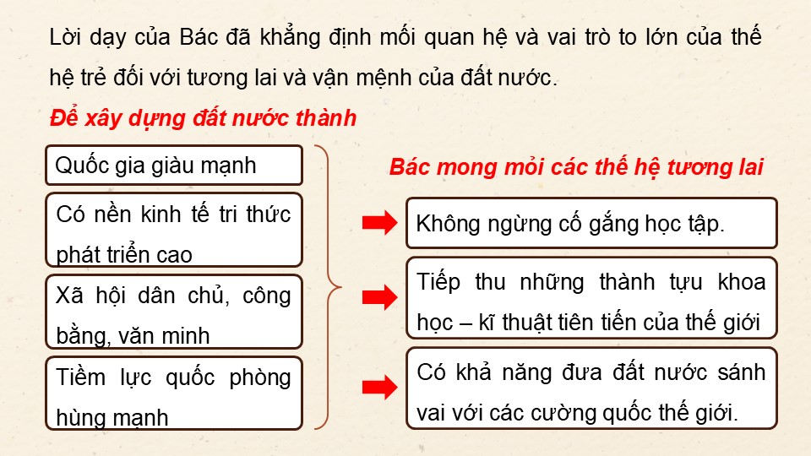

Slide 46
NHỮNG KHÓ KHĂN CỦA NƯỚC VNDCCH
SAU CÁCH MẠNG THÁNG TÁM
NẠN ĐÓI
NẠN DỐT
TÀI CHÍNH
CHÍNH QUYỀN
NGOẠI XÂM-NỘI PHẢN
Tại sao nước Việt Nam Dân chủ Cộng hòa lại sớm khắc phục được những khó khăn đó?
Trong những khó khăn trên, khó khăn nào đã được giải quyết?
Sự lãnh đạo tài tình, sáng suốt của Đảng, của Chủ tịch Hồ Chí Minh.
Tinh thần yêu nước, đoàn kết của nhân dân ta.

Slide 47
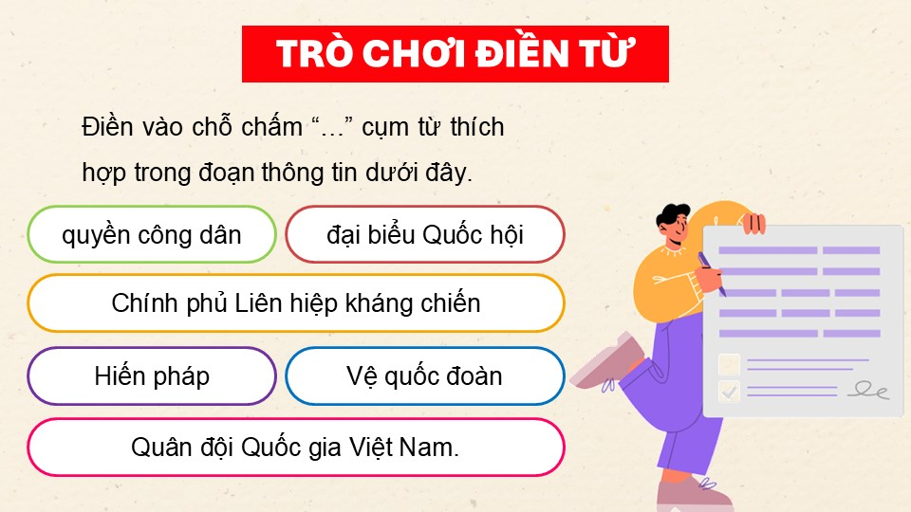

Slide 48
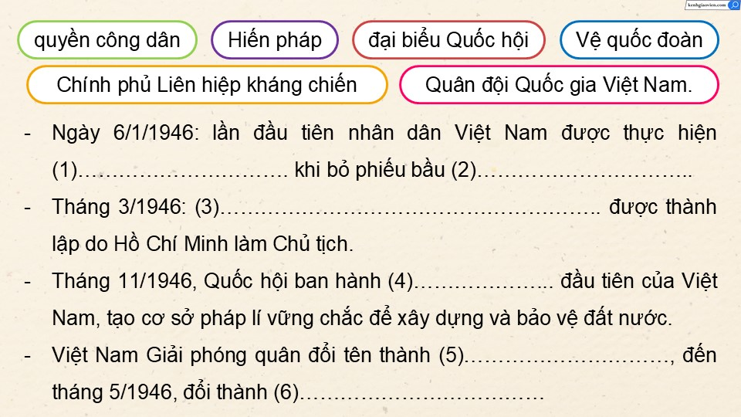

Slide 49
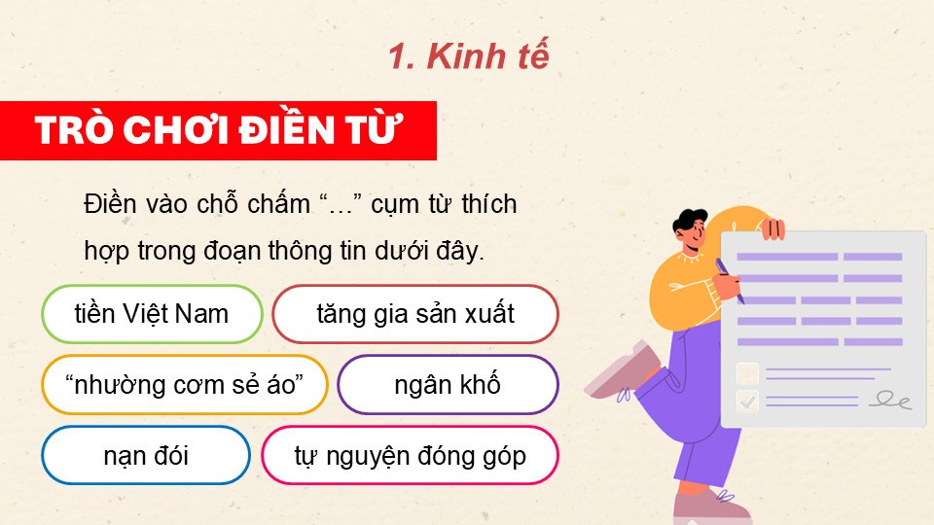

Slide 50


Slide 51


